Slide 1
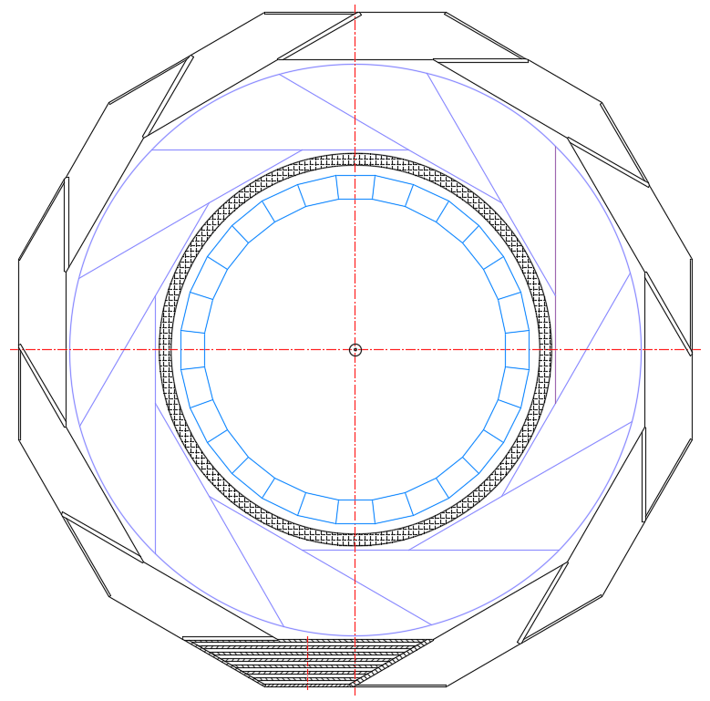
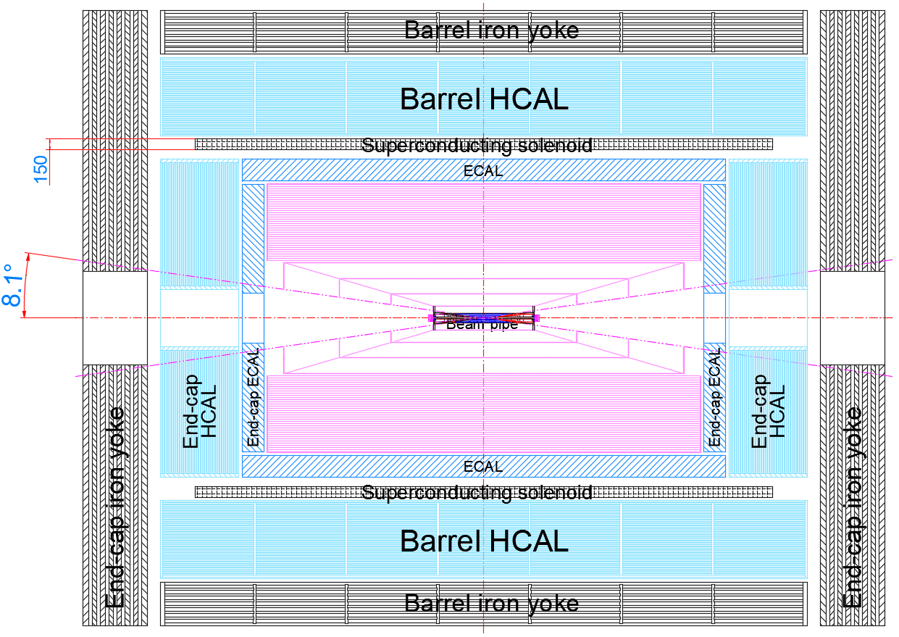
分工(参考超导内置总图)：
子探测器分工(从外往里)：暂定
Iron yoke： 夏商
HCAL： 侯少静
Magnet： 张俊嵩 (南华，陈梓勃)
ECAL： 侯少静 (湖大，李宇杰)
Tracker： 付金煜
Beampipe： 张俊嵩(湖大，何龙岩)
总图：
纪全，张俊嵩，夏商
连接结构和安装方案：
纪全，付金煜，侯少静，张俊嵩，夏商
DC or TPC
Silicon tracker
超导内置布局

Slide 2
工作交流：
定期：
1.周例会：Ref-TDR - Working Groups，https://indico.ihep.ac.cn/category/1041/
纪全，付金煜 Minutes：夏商
时间：周一上午 9:00
2.机械设计的进展交流(学术为主)：https://indico.ihep.ac.cn/category/214/
纪全，侯少静，张俊嵩 Minutes：夏商
时间：?
indico 日程维护：夏商
不定期：
1.参加与各子探测器相关的机械设计方面的组会交流
注：通知纪全和相关机械负责人参加讨论
2.邀请各子探测器相关负责人参与设计进展交流
纪全，各子探测器负责人

Slide 3
机械设计进展
每周汇报机械设计进展: (从外到里)
内容：总图相互关系变化、尺寸及结构设计变化
目的：准确定义探测器和电子学等的设计，反馈问题等
本周空

Slide 4
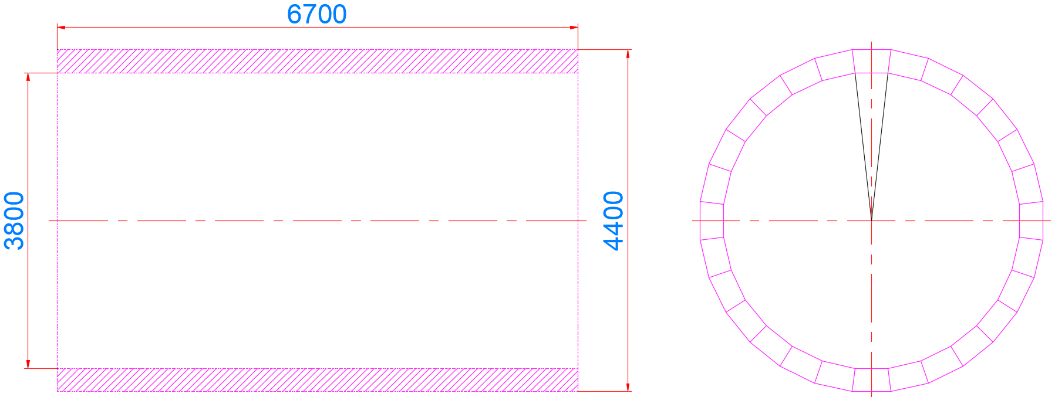
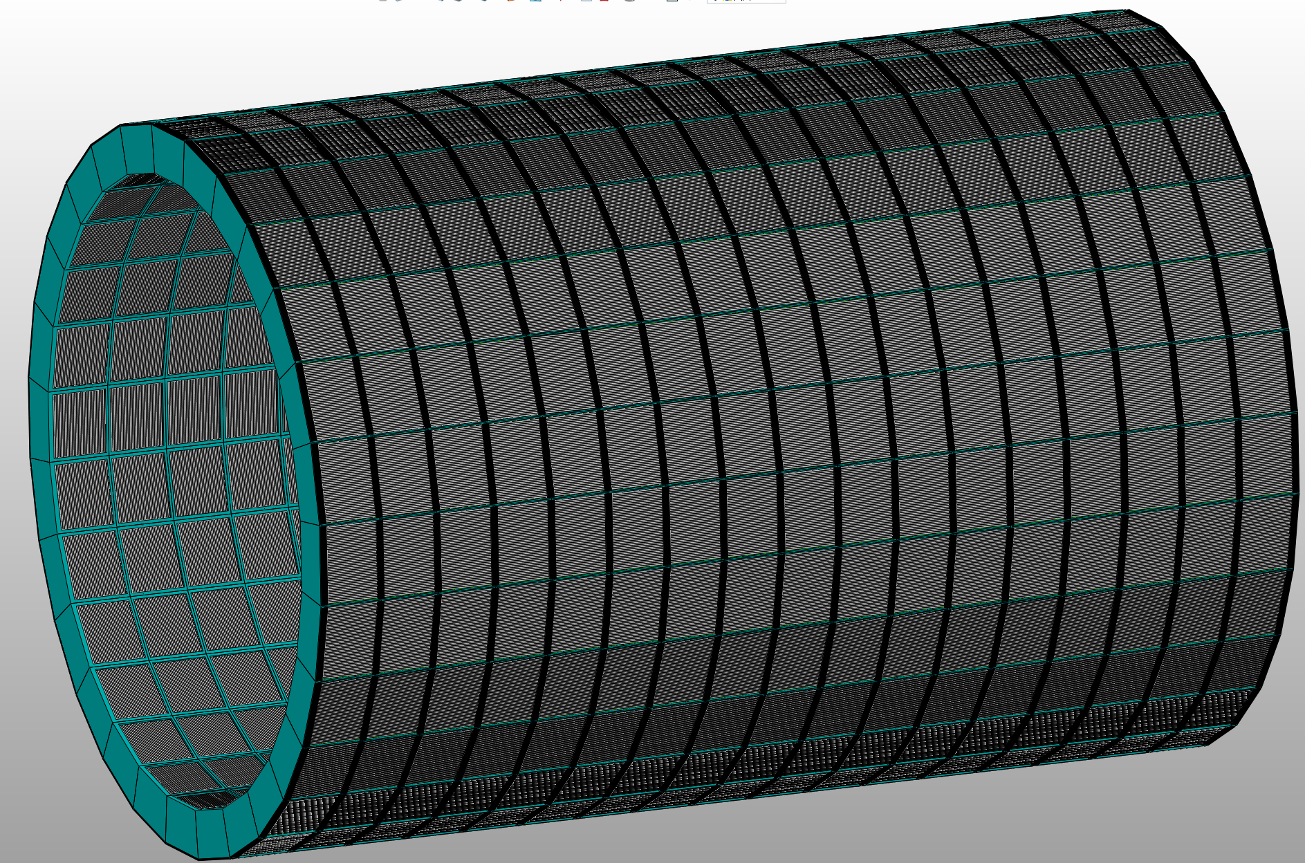
工作交流的问题：
1. 周例会重点解决什么问题？
匹配问题
总图尺寸
径向高度：300
轴向长度：373 X 17 = 6341 mm
模块径向高度：28X10= 280 mm(<300)
部件图尺寸

Slide 5
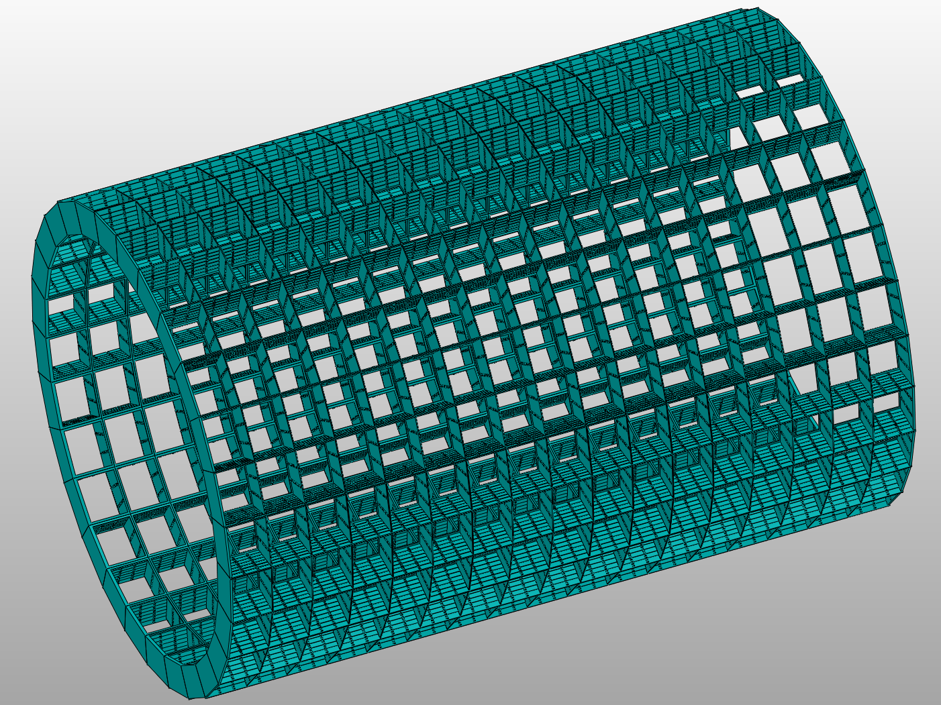
工作交流的问题：
2. 机械进展交流重点解决什么问题？
参数优化或可行性问题

Slide 6
工作交流的问题：
3. 与相关非机械专业交流解决什么问题？
设计矛盾问题
暴露问题、解决问题最重要的非正式会议
相关的主要联系人：
侯少静(HCAL,ECAL):
张俊嵩(Magnet):
付金煜(Tracker):

